Slide 1
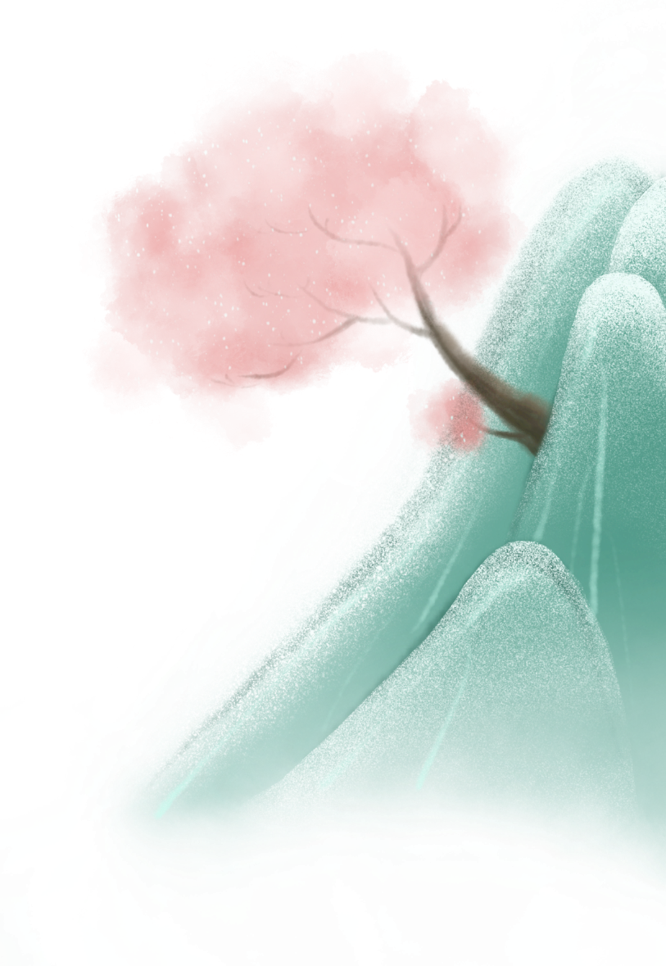
CHÀO MỪNG QUÝ THẦY CÔ VÀ CÁC EM HỌC SINH

Slide 2
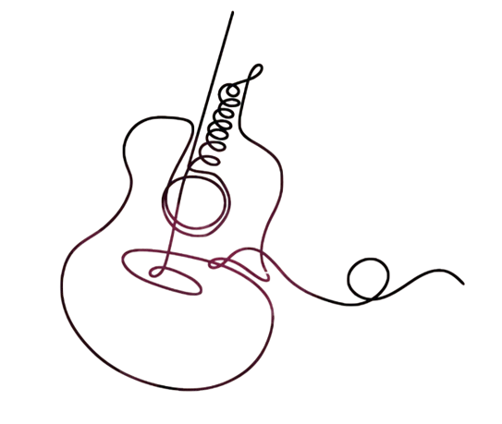

Slide 3
TRÒ CHƠI
THỬ THÁCH TRÍ NHỚ

Slide 4
Yêu cầu
Có 5 câu văn đã được đảo vị trí.
HS đọc nhanh và ghi nhớ, sau đó sắp xếp thứ tự các câu văn sao cho hợp lí để hoàn thiện đoạn văn mạch lạc; Xác định câu chủ đề của đoạn?

Slide 5
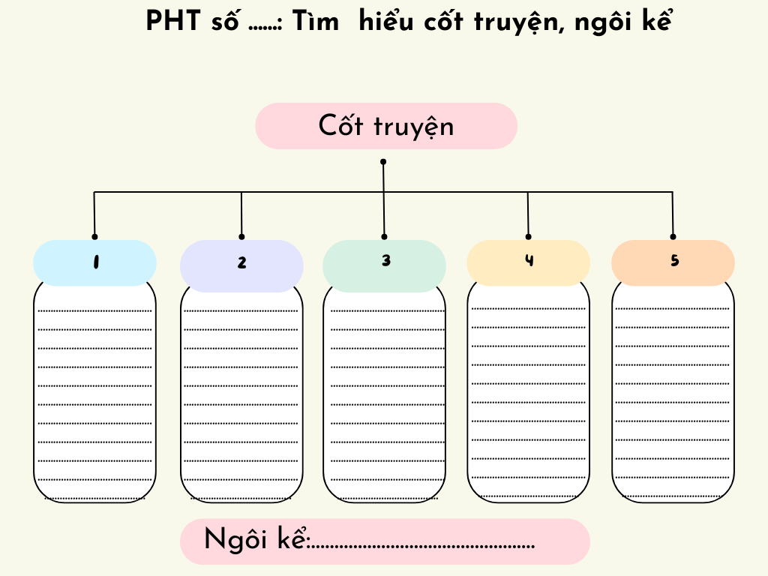
HẾT GIỜ
CÂU VĂN
01
02
03
04
05
Trận lũ đã đi qua để lại bao cảnh thương tâm khiến nhiều người nông dân “bán mặt cho đất, bán lưng cho trời”, không quản ngại “một nắng hai sương” giờ lại tay trắng.
Không chỉ có thế, trận lũ còn cướp đi bao sinh mạng người vô tội.
Nhà cửa, ruộng vườn, trâu bò trôi theo dòng nước lũ.
Nói tóm lại, lũ lụt là một trong những thảm họa nguy hiểm nhất trên thế giới.
Bao gia đình lâm vào cảnh “tan đàn sẻ nghé”: đứa trẻ mắt đỏ hoe gọi cha, người vợ mất chồng, người mẹ mất con.

Slide 6
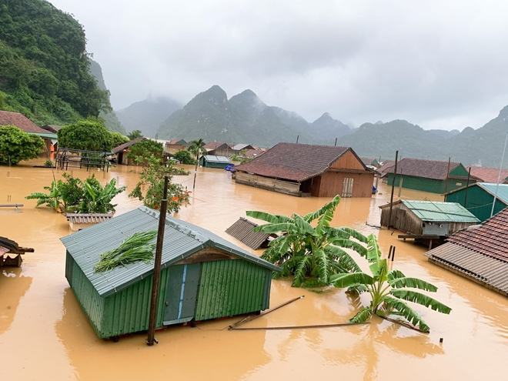
Trận lũ đã đi qua để lại bao cảnh thương tâm khiến nhiều người nông dân “bán mặt cho đất, bán lưng cho trời”, không quản ngại “một nắng hai sương” giờ lại tay trắng. Nhà cửa, ruộng vườn, trâu bò trôi theo dòng nước lũ. Không chỉ có thế, trận lũ còn cướp đi bao sinh mạng người vô tội. Bao gia đình lâm vào cảnh “tan đàn sẻ nghé”: đứa trẻ mắt đỏ hoe gọi cha, người vợ mất chồng, người mẹ mất con. Nói tóm lại, lũ lụt là một trong những thảm họa nguy hiểm nhất trên thế giới.
ĐOẠN VĂN
01
03
02
05
04
Nói tóm lại,
lũ lụt là một
trong những thảm họa nguy hiểm nhất trên thế giới.

Slide 8
Trận lũ đã đi qua để lại bao cảnh thương tâm khiến nhiều người nông dân “bán mặt cho đất, bán lưng cho trời”, không quản ngại “một nắng hai sương” giờ lại tay trắng. Nhà cửa, ruộng vườn, trâu bò trôi theo dòng nước lũ. Không chỉ có thế, trận lũ còn cướp đi bao sinh mạng người vô tội. Bao gia đình lâm vào cảnh “tan đàn sẻ nghé”: đứa trẻ mắt đỏ hoe gọi cha, người vợ mất chồng, người mẹ mất con. Nói tóm lại, lũ lụt là một trong những thảm họa nguy hiểm nhất trên thế giới.
ĐOẠN VĂN
01
03
02
05
04
Nói tóm lại,
lũ lụt là một
trong những thảm họa nguy hiểm nhất trên thế giới.
-> Đoạn văn có câu văn bao quát nội dung đoạn văn nằm ở cuối đoạn là đoạn quy nạp.

Slide 9
Lũ lụt là một trong những thảm họa nguy hiểm nhất trên thế giới. Trận lũ đã đi qua để lại bao cảnh thương tâm khiến nhiều người nông dân “bán mặt cho đất, bán lưng cho trời”, không quản ngại “một nắng hai sương” giờ lại tay trắng. Nhà cửa, ruộng vườn, trâu bò trôi theo dòng nước lũ. Không chỉ có thế, trận lũ còn cướp đi bao sinh mạng người vô tội. Bao gia đình lâm vào cảnh “tan đàn sẻ nghé”: đứa trẻ mắt đỏ hoe gọi cha, người vợ mất chồng, người mẹ mất con.
ĐOẠN VĂN
04
01
03
02
05
Lũ lụt là một trong những thảm họa nguy hiểm nhất trên thế giới.
-> Đoạn văn có câu văn bao quát nội dung đoạn văn nằm ở đầu đoạn là đoạn diễn dịch

Slide 10
Tiết: 30
ĐOẠN VĂN DIỄN DỊCH VÀ ĐOẠN VĂN QUY NẠP

Slide 12
I. TÌM HIỂU CHUNG
1. Đoạn văn diễn dịch và đoạn văn quy nạp

Slide 13
Nhóm chuyên gia

Slide 14
Nhiệm vụ
1
2
Khả Hân
Quang Hà
Bấm máy
Thuyết trình bài
3
Hoàng Phát
Thuyết trình bài
; Làm powerpoint

Slide 15
PHT SỐ 1
Phân tích ví dụ sgk/trang 64
Đoạn văn diễn dịch và đoạn văn quy nạp
Đặc điểm
Chức năng

Slide 16
VÍ DỤ 1
(1)Tiếng Việt có những đặc sắc của một thứ tiếng đẹp, một thứ tiếng hay. (2) Nói thế có nghĩa là nói rằng: tiếng Việt là một thứ tiếng hài hòa về mặt âm hưởng, thanh điệu mà cũng rất tế nhị, uyển chuyển trong cách đặt câu. (3) Nói thế cũng có nghĩa là nói rằng: tiếng Việt có đầy đủ khả năng để diễn đạt tình cảm, tư tưởng của người Việt Nam và để thỏa mãn cho yêu cầu của đời sống văn hóa nước nhà qua các thời kì lịch sử.
(Đặng Thai Mai, Tiếng Việt, một biểu hiện hùng hồn của sức sống dân tộc)
Câu chủ đề là câu (1) in đậm được đặt ở đầu đoạn khẳng định hai nét đặc sắc của tiếng Việt là đẹp và hay. Các câu tiếp theo nói rõ cái đẹp và cái hay thể hiện cụ thể như thế nào.
Đoạn văn có câu chủ đề được đặt ở đầu đoạn, những câu tiếp triển khai các nội dung cụ thể để làm rõ chủ đề của đoạn văn.
➔ Đoạn văn diễn dịch

Slide 17
VÍ DỤ 2
(1) Đề cao sự khác biệt không phải là cổ động cho lối sống cá nhân ích kỉ, hẹp hòi, chối bỏ mọi trách nhiệm.(2)Đề cao sự khác biệt không có nghĩa chấp nhận những sự kì dị, quái đản cốt làm cho cá nhân nổi bật giữa đám đông, xa lạ với với văn hóa truyền thống của dân tộc.(3) Đề cao sự khác biệt cũng không đồng nghĩa với việc tán thành lối sống tự do vô mục đích.(4) Xét cho cùng, chỉ sự khác biệt nào toát lên được giá trị của cá nhân và có ích cho cộng đồng thì mới thực sự có ý nghĩa, đáng được đề cao.
(Nhiều tác giả, Để làm tốt bài thi môn Ngữ văn NXB Giáo dục Việt Nam, 2016)
- Ba câu đầu nêu những biểu hiện của sự khác biệt tầm thường, vô nghĩa. Từ đó, câu chủ đề câu (4) in đậm ở cuối đoạn văn mới có cơ sở khẳng định sự khác biệt có ý nghĩa, đáng được đề cao
Đoạn văn triển khai nội dung cụ thể trước, từ đó mới khái quát nội dung chung, được thể hiện bằng câu chủ đề ở cuối đoạn văn.
➔ Đoạn văn quy nạp

Slide 18
Câu 1: câu chủ đề mang ý nghĩa khái quát.
Đoạn văn diễn dịch
Câu 2,3,4…, n triển khai ý đã nêu trong câu chủ đề, làm rõ ý cho câu chủ đề.
01
Sơ đồ
02
04
03

Slide 19
Câu 1,2,3…: Trình bày các ý nhỏ.
Đoạn văn quy nạp
Câu chủ đề ( cuối đoạn): Khái quát các ý đã trình bày.
01
02
03
Sơ đồ
04

Slide 20
Chức năng của đoạn diễn dịch và quy nạp
Là hai kiểu tổ chức đoạn văn khác nhau nhưng đều đáp ứng yêu cầu cơ bản của một đoạn văn: thể hiện rõ chủ đề
Do có câu chủ đề, việc tiếp nhận nội dung đoạn văn trở nên thuận tiện hơn
Hai kiểu đoạn văn này đặc biệt phù hợp với văn bản nghị luận

Slide 21
3. Tìm hiểu yếu tố kì ảo và yếu tố hiện thực
Bài tập 1

Slide 22
Bài tập 1: SGK/64
Hs thảo luận nhóm 4-6 theo PHT số 4 để tìm hiểu yếu tố kì ảo và yếu tố hiện thực trong tác phẩm
Hs thảo luận nhóm làm Bài tập 1
+ Nhóm 1,2,5,6: làm PHT 2A
+ Nhóm 3,4,7,8: làm PHT 2B
* Thời gian: 3 phút

Slide 23
Bài tập 1: PHT SỐ 2A
Câu chủ đề:………………………… ……………………………………………………………………………………………………………………………………..........
Tìm câu chủ đề trong các đoạn văn sau, từ đó, xác định kiểu đoạn văn (diễn dịch, quy nạp). Phân tích tác dụng của từng cách thức tổ chức đoạn văn.
a. Ta thường nghe: Kỉ Tín đem mình chết thay, cứu thoát cho Cao Đế; Do Vu chìa lưng chịu giáo, che chở cho Chiêu Vương; Dự Nhượng nuốt than để báo thù cho chủ; Thân Khoái chặt tay cứu nạn cho nước; Kính Đức, một chàng tuổi trẻ, thân phò Thái Tông thoát khỏi vòng vây Thế Sung; Cảo Khanh, một bề tôi xa, miệng mắng Lộc Sơn, không theo mưu kế nghịch tặc. Từ xưa các bậc trung thần nghĩa sĩ bỏ mình vì nước, đời nào không có? Giả sử các bậc đó cứ khư khư theo thói nữ nhi thường tình, thì cũng chết già ở xó cửa, sao có thể lưu danh sử sách, cùng trời đất muôn đời bất hủ được!
(Trần Quốc Tuấn, Hịch tướng sĩ)
→ Đây là đoạn văn …………….
Tác dụng của cách thức tổ chức đoạn văn: …………………………………………………………………………………………………………………………………………………………………………………………………………………………………………………………………………………………………………………………………………………………………………

Slide 24
Bài tập 1: PHT SỐ 2 B
Câu chủ đề: ……………………………………………………………………………………………………………………..........................
Tìm câu chủ đề trong các đoạn văn sau, từ đó, xác định kiểu đoạn văn (diễn dịch, quy nạp). Phân tích tác dụng của từng cách thức tổ chức đoạn văn.
b. Đồng phục không chỉ đẹp mà còn góp phần tạo nên bản sắc của mỗi trường. Cậu này là học sinh Trường THCS Lê Quý Đôn, bạn ấy thuộc Trường THCS Lương Thế Vinh, còn cô bé kia học ở Trường THCS Đặng Thai Mai,… tất cả đều được nhận ra nhờ bộ đồng phục mà họ mặc. Trong cuộc thi “nhóm bạn lí tưởng” ở huyện, “màu cờ sắc áo” không chỉ thể hiện ở tài trí của năm bạn trong đội hình thi đấu trên sân khấu, mà còn ở các nhóm cổ động viên tưng bừng, nổi bật trong bộ đồng phục của trường mình trên khán đài.
(Dẫn theo Ngữ văn 6, tập hai – Kết nối tri thức với cuộc sống, NXB Giáo dục Việt Nam, 2021, tr. 67)
→ Đoạn văn ……………….
Tác dụng của cách thức tổ chức đoạn văn:
…………………………………………………………………………………………………………………………………………………………………………………………………………………………………………………………………………………………………………………………………………..

Slide 25
Bài tập 1: SGK/64
Hs thảo luận nhóm 4-6 theo PHT số 4 để tìm hiểu yếu tố kì ảo và yếu tố hiện thực trong tác phẩm
Hs thảo luận nhóm làm Bài tập 1
+ Nhóm 1,2,5,6: làm PHT 2A
+ Nhóm 3,4,7,8: làm PHT 2B
* Thời gian: 3 phút

Slide 26
Bài tập 1: SGK/64
Hs thảo luận nhóm 4-6 theo PHT số 4 để tìm hiểu yếu tố kì ảo và yếu tố hiện thực trong tác phẩm
Hs tự đánh giá, đánh giá chéo lẫn nhau

Slide 27
TIÊU CHÍ ĐÁNH GIÁ CÁ NHÂN KHI THẢO LUẬN NHÓM
Tiêu chí đánh giá cá nhân khi thảo luận nhóm | Điểm
Tham gia tích cực các nhiệm vụ và có đóng góp mang lại hiệu quả cao cho nhóm | 4
Tham gia tích cực các nhiệm vụ | 3
Có tham gia các nhiệm vụ | 2
Lắng nghe và tiếp nhận nhiệm vụ | 1
Tên thành viên:......................................................................................................... ...................................................................................................................................................................................................................................................................................................................................................................................................................................................................................................

Slide 28
TIÊU CHÍ ĐÁNH GIÁ CHÉO CÁC NHÓM Ở PHIẾU HỌC TẬP SỐ 2A
Nhóm đánh giá:.................. Nhóm được đánh giá...........
 | Câu chủ đề | Đoạn văn | Tác dụng của cách thức tổ chức đoạn văn:
 | Giả sử các bậc đó cứ khư khư theo thói nữ nhi thường tình, thì cũng chết già ở xó cửa, sao có thể lưu danh sử sách, cùng trời đất muôn đời bất hủ được! | -> Đoạn văn quy nạp | Các câu đầu nêu những tấm gương về các bậc trung nghĩa. Từ đó câu chủ đề ở cuối đoạn văn mới có cơ sở để nhắc nhở binh sĩ về chân lí: những tấm gương trung nghĩa sẽ được sử sách lưu danh, từ đó gián tiếp khơi dậy ý thức trách nhiệm của đấng nam nhi trong xã hội.
Điểm | 1,5 | 2,0 | 2,5

Slide 29
TIÊU CHÍ ĐÁNH GIÁ CHÉO CÁC NHÓM Ở PHIẾU HỌC TẬP SỐ 2B
Nhóm đánh giá:.................. Nhóm được đánh giá...........
 | Câu chủ đề | Đoạn văn | Tác dụng của cách thức tổ chức đoạn văn:
 | Đồng phục không chỉ đẹp mà còn góp phần tạo nên bản sắc của mỗi trường. | -> Đoạn văn diễn dịch | Câu chủ đề được đặt ở đầu đoạn, khẳng định đồng phục không chỉ đẹp mà còn tạo nên bản sắc của mỗi trường. Các câu sau nói rõ nét đặc sắc của mỗi trường thông qua bộ đồng phục.
Điểm | 1,5 | 2,0 | 2,5

Slide 30
Bài tập 1: SGK/64
Hs thảo luận nhóm 4-6 theo PHT số 4 để tìm hiểu yếu tố kì ảo và yếu tố hiện thực trong tác phẩm
Hs tự đánh giá, đánh giá chéo lẫn nhau

Slide 32
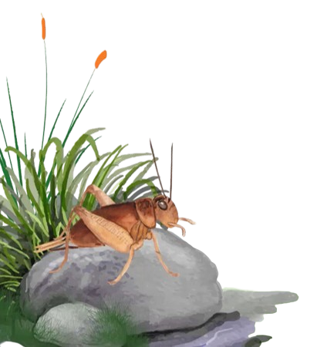
BÀI TÂP 2: Hãy sắp xếp các câu sau thành đoạn văn diễn dịch, sau đó sắp xếp lại thành đoạn văn quy nạp và cho biết dựa vào cơ sở nào, em sắp xếp như vậy.
Một người em (truyện “Cây khế”) thật thà, hiền lành, bị anh đối xử bất công, ai ngờ cuộc sống về sau lại giàu sang hạnh phúc, trong khi người anh tham lam thì bỏ mạng giữa biển khơi.
Một Thạch Sanh (truyện “Thạch Sanh”) chất phác, thật bụng tin người, dẫu trải qua bao khổ nạn, oan khuất rồi đến lúc cũng cưới được công chúa và lên ngôi, còn Lý Thông lừa lọc, xảo trá thì trời đất không dung tha.
1
3
4
2
Một cô Tấm (trong truyện “Tấm Cám”) bao lần bị hại, cuối cùng vẫn được làm hoàng hậu, nhưng mụ dì ghẻ và Cám – những kẻ lắm mưu mô tàn ác thì bị trừng phạt đích đáng.
Ở hiền gặp lành, ác giả ác báo là ước mơ công bằng được nhân dân gửi gắm vào truyện cổ tích.

Slide 33
Một người em (truyện “Cây khế”) thật thà, hiền lành, bị anh đối xử bất công, ai ngờ cuộc sống về sau lại giàu sang hạnh phúc, trong khi người anh tham lam thì bỏ mạng giữa biển khơi.
Một Thạch Sanh (truyện “Thạch Sanh”) chất phác, thật bụng tin người, dẫu trải qua bao khổ nạn, oan khuất rồi đến lúc cũng cưới được công chúa và lên ngôi, còn Lý Thông lừa lọc, xảo trá thì trời đất không dung tha.
1
3
4
2
Một cô Tấm (trong truyện “Tấm Cám”) bao lần bị hại, cuối cùng vẫn được làm hoàng hậu, nhưng mụ dì ghẻ và Cám – những kẻ lắm mưu mô tàn ác thì bị trừng phạt đích đáng.
Ở hiền gặp lành, ác giả ác báo là ước mơ công bằng được nhân dân gửi gắm vào truyện cổ tích.
Đoạn văn diễn dịch: (3) – (1) – (2) – (4)
Đoạn văn quy nạp: (1) – (2) – (4) – (3)

Slide 34
+ Câu (1), (2), (4) nói về đặc điểm và số phận của các nhân vật cụ thể ở một số truyện cổ tích. Riêng câu (3), “Ở hiền gặp lành, ác giả ác báo là ước mơ công bằng được nhân dân gửi gắm vào truyện cổ tích” không đề cập đến nhân vật nào, mà nêu vấn đề có tính chất khái quát, không chỉ đúng với truyện được nói đến ở đây mà còn đúng với nhiều truyện khác. Đó chính là câu chủ đề + Đặt câu (3) lên đầu, ta được đoạn văn diễn dịch. + Đặt câu (3) ở cuối, ta được đoạn văn quy nạp.

Slide 35
Nguyễn Nhâm
Zalo: 0981.713.891

Slide 37
BẢNG KIỂM
Nội dung kiểm tra |  | Đạt | Chưa đạt
Nội dung | Viết được câu chủ đề: Nêu khái quát quan điểm của người viết về: Tình trạng vi phạm an toàn giao thông ở học sinh hiện nay
 | Trình bày được hệ thống luận điểm thể hiện quan điểm của người viết: Thực trang, nguyên nhân, hậu quả, bện pháp khắc phục,…
 | Nêu được lí lẽ, bằng chứng thuyết phục, đa dạng để làm sáng tỏ luận điểm
 | Đề xuất giải pháp, bài học phù hợp
Hình thức | Đảm bảo cấu trúc đoạn văn đầy đủ ba phần: Mở đoạn, thân đoạn, kết đoạn
 | Sắp xếp luận điểm, lí lẽ, bằng chứng hợp lí
 | Diễn đạt rõ ràng, rành mạch, không mắc lỗi chính tả, lỗi ngữ pháp

Slide 38
HƯỚNG DẪN VỀ NHÀ
Ôn lại đặc điểm của thể loại truyện lịch sử, thơ Đường, kiến thức thực hành tiếng Việt đã học.
Nắm vững yêu cầu của kiểu bài viết kể lại một chuyến tham quan di tích lịch sử, văn hóa; viết bài văn phân tích một bài thơ Đường luật để ôn tập
Soạn đề cương ôn tập chuẩn bị kiểm tra giữa kì

